Slide 1
VPP „SOPHIS”
2.projekta „Uz ontoloģijām balstītas tīmekļa videi pielāgotas zināšanu inženierijas tehnoloģijas”
1.posmā veiktie darbi un iegūtie rezultāti
Dienas kārtība:
Uz ontoloģijām balstītas tīmekļa videi pielāgotas modelēšanas tehnoloģijas un rīki zināšanu analīzei (LU MII uzdevumi 1, 2, 3, 4) - J.Bārzdiņš, A.šostaks, E.Rencis, M.Grasmanis, A.Sproģis
Uz ontoloģijām balstītas dabīgās valodas semantikas izgūšanas metodes (LU MII uzdevums 5) - G.Bārzdiņš, D.Goško, P.Paikens
Semantiskā tīmekļa tehnoloģijas zināšanu formalizācijai, vairākkārtīgai izmantošanai un koplietošanai (RTU DITF uzdevumi 1, 2, 3) – J.Grundspeņķis, V.Graudiņa, M.Kirikova, A.Novickis
Jaunas tīmekļa videi piemērotas datu atlasīšanas un vizualizācijas metodes un ar tām saistītas problēmas (LU DF uzdevumi 1, 2) – J.Bičevskis, G.Arnicāns, Ģ.Karnītis
1. Attīstīt metodes liela apjoma datu pieejamībai, kas balstītas uz modeļiem un nozares ontoloģijām, piedāvājot jaunas tīmekļa videi piemērotas datu atlasīšanas un vizualizācijas metodes. - Sagatavota zinātniskā publikācija - G.Arnicāns, Ģ.Karnītis
2. Attīstīt biznesa procesu modeļu pielietošanas metodes programmas izpildes laika notikumu analīzē, lai paaugstinātu informācijas sistēmu drošības līmeni.
Sagatavota zinātniskā publikācija - J.Bičevskis

Slide 2
1. Attīstīt metodes liela apjoma datu pieejamībai, kas balstītas uz modeļiem un nozares ontoloģijām, piedāvājot jaunas tīmekļa videi piemērotas datu atlasīšanas un vizualizācijas metodes. .
Publikācija:
Rudolfs Bundulis, and Guntis Arnicans Concept of virtual machine based high resolution display wall. Information, Electronic and Electrical Engineering (AIEEE), 2014 IEEE 2nd Workshop on Advances in. pp. 1-6, IEEE, 2014. DOI: 10.1109/AIEEE.2014.7020317, http://ieeexplore.ieee.org/xpl/articleDetails.jsp?arnumber=7020317
This paper presents the scalability and hardware dependency problems found in existing solutions in the high resolution display wall domain and proposes a new solution. Authors propose hosting the system that provides the visual content for the display wall inside a virtual machine. In such way any needed configuration of displays and resolutions can be applied to the graphics processing unit simulated by the virtualization system. The frame buffer content of the virtual graphics processing unit is then split, encoded with H.264 and sent over gigabit Ethernet as an RTP stream to the display wall. The display wall is driven by Raspberry Pi embedded devices that receive the stream, decode it and send digital video signal to the displays. This paper describes the construction of a prototype for this architecture and provides preliminary results that prove the potential of this solution.

Slide 3
Publikācija:
Rudolfs Bundulis, and Guntis Arnicans Virtual Machine Based High Resolution Display Wall: Experiments on Proof of Concept. International Conference on Systems, Computing Sciences and Software Engineering (SCSS 14) , Electronic CISSE 2014 Conference Proceedings, 2014. (tiks publicēts Innovations and Advances in Computer, Information, Systems Sciences, and Engineering. LNEE, Springer)
This paper provides scalability and use case analysis of a prototype for virtual machine based high resolution display architecture. This architecture has been presented by the authors to overcome the reasons due to which other research results in the high resolution display wall domain have still not achieved industrial success. Authors have provided use cases of this architecture with common operating systems like Linux and Windows and common software applications to demonstrate how a display wall solution can become seamless to the software layer while providing scalability, which is limited in the hardware based display wall solutions that dominate the industry.

Slide 4
Publikācija:
Girts Karnitis and Guntis Arnicans Migration of Relational Database to Document-Oriented Database: Structure Denormalization and Data Transformation. In: 7th International Conference on Computational Intelligence, Communication Systems and Networks (CICSyN’2015), pp. 113-120, 2015. http://uksim.info/cicsyn2015/CD/data/7016a113.pdf (CICSyN’2014 ir Scopus)
Relational databases remain the leading data storage technology. Nevertheless, many companies want to reduce operating expenses, to make scalable applications that use cloud computing technologies. Use of NoSQL database is one of the possible solutions, and it is forecasted that the NoSQL market will be growing at a CAGR of approximately 50 percent over the next five years. The paper offers a solution for quick data migration from a relational database into a document-oriented database. We have created semiautomatically two logical levels over physical data. Users can refine generated logical data model and configure data migration template for each needed document. Data migration features are implemented into relational database browser DigiBrowser. Real patients’ database was migrated to Clasterpoint database. The offered approach provides means to obtain at least proof-of-concept for new document-oriented database solution in a couple of days.

Slide 5
Publikācija:
Ingars Ribners and Guntis Arnicans Concept of Client-Server Environment for Agent-Based Modeling and Simulation of Living Systems. In: 7th International Conference on Computational Intelligence, Communication Systems and Networks (CICSyN’2015), pp. 83-88, 2015. http://uksim.info/cicsyn2015/CD/data/7016a083.pdf (CICSyN’2014 ir Scopus)
In the paper a concept for integrated and simpleto-use agent-based modeling and simulation environment is
presented. The modeling environment allows simulating massive agent-based systems. Modeling environment itself is not domain specific, but it is expandable and allows creating domain-specific models. Hierarchical environment structure is supported. Individual agents could evolve by its individual path and pace. We use the General Living Systems theory as a reference model to check whether proposed modeling and simulation environment may also be used to describe models of living systems that are most complex systems around. The main concepts of proposed modeling environment such as agent, environment, communication arena, attribute are described, and class model with the main concepts is given. Scope of
features for proposed modeling environment are described and illustrated. We give an overview of technical implementation and prototyping in Erlang programming language.

Slide 6
Promocijas darbs - Rūdolfs Bundulis (tēma „Augstas izšķirtspējas monitoru sienas izveide”)
Posters:
Rudolfs Bundulis, Guntis Arnicans, and Rihards Gailums Virtual Machine Based High Resolution Display Wall: Experiments on Proof of Concept. NVENC Based H.264 Encoding for Virtual Machine Based Monitor Wall Architecture, GPU Technology Conference, San Jose, Mart 17-20, 2015. http://on_emand.gputechconf.com/gtc/2015/posters/GTC_2015_Visualization_Large_Scale___Multi_Display_01_P5174_WEB.pdf
Bakalaura studiju programmas studenti:
Matīss Zērvēns (kursa darbs „Stereoskopisko attēlu renderēšana”)
Mārtiņš Andersons (kursa darbs „Augstas izšķirtspējas monitoru sienas vadība ar Android iekārtu”)
Matīss Ķeiris (kvalifikācijas darbs „Augstas izšķirtspējas monitoru sienas vadības programmatūra”)

Slide 7
2. Attīstīt biznesa procesu modeļu pielietošanas metodes programmas izpildes laika notikumu analīzē, lai paaugstinātu informācijas sistēmu drošības līmeni.
Publikācija:
I.Oditis, J.Bicevskis Asynchronous Runtime Verification of Business Processes 7th International Conference on Computational Intelligence, Communication Systems and Networks (CICSyN’2015) pp. 103-108, 2015 (CICSyN’2014 ir Scopus)
The authors propose a runtime verification mechanism for business processes. This mechanism allows verifying the correctness of business process execution and it runs in parallel with the base processes affecting them insignificantly. The authors have identified the case where the use of business process runtime verification is helpful and applicable. The verification mechanism monitors the business process execution and verifies compliance with the base process description. The verification mechanism prototype was developed and tested in real business processes, as well as limits of runtime verification overhead were evaluated.

Slide 8
Promocijas darbs – Ivo Odītis (tēma: Izpildes laika verifikācija)
Maģistra darbi (2015):
Kirkiļevičs „ Sadarbojošos procesu testēšana”
Kuliņš „Konfigurējama bankomāta testēšanas pilnība”
Safronova „Informācijas sistēmu testēšanas stratēģijas un automatizācija”
Publikācija:
Z.Bicevska, J.Bicevskis, I.Oditis Smart Technologies for improved Software Maintenance. Pieņemts publicēšanai FedCSIS’2015 (FedCSIS’2014 ir Scopus)
Steadily increasing complexity of software systems makes them difficult to configure and use without special IT knowledge. One of the solutions is to improve software systems making them “smarter”, i.e. to supplement software systems with features of self-management, at least partially. This paper describes several software components known as smart technologies, which facilitate software use and maintenance. As to date smart technologies incorporate version updating, execution environment testing, self-testing, runtime verification and business process execution. The proposed approach has been successfully applied in several software projects.
„

Slide 9
Attīstīt metodes liela apjoma datu pieejamībai, kas balstītas uz modeļiem un nozares ontoloģijām, piedāvājot jaunas tīmekļa videi piemērotas datu atlasīšanas un vizualizācijas metodes
Augstas izšķirtspējas monitoru sienas izveide
Klienta-servera vides izveide, kas nodrošina aģentbāzētu modelēšanu un izpildi «dzīvām sistēmām»
Relāciju datubāzu datu pārlūkošana
  migrējot uz NOSQL datubāzi,
  Izmantojot pārlūku, kas darbojas ar monitoru sienu

Slide 10
Monitoru siena un tās izmantošana
Mērķis ir izveidot zemu izmaksu (~$10’000) augstas izšķirtspējas (> 32 megapikseļi) monitoru sienu
Viens no izmantošanas veidiem – atbalsts gan sistēmu izveidē (modelēšana, projektēšana, testēšana) un uzraudzībā, gan datu analīzē
  varētu analizēt daudz informācijas, nezaudējot fokusu un saistīto apkārtni
  grupu darbs
Ļoti daudz pikseļu (var pārsniegt pašreiz esošos risinājumus)
  Prototips 5x5 monitori
  Kopā 52 megapikseļi
Elastīga un mērogojama arhitektūra

Slide 11
Tipisks sienas risinājums I
Monitoru sienas arhitektūra, kurā grafiskās apstrādes iekārtas izeja atbilst kādam monitoram uz sienas
Monitor
Monitor
OS
GPU
GPU
Monitor
Monitor
Plusi: Operētājsistēma «dabīgā veidā» pārvalda monitorus
Trūkumi: Enerģijas patēriņš, monitoru skaits atkarīgs no datora iespējām ielikt grafiskās apstrādes iekārtas un šo iekārtu izeju daudzuma, problēmas ar daudziem vadiem un garuma ierobežojuma

Slide 12
Tipisks sienas risinājums II
Monitoru sienas arhitektūra, kurā grafiskās apstrādes iekārtas izeja tiek sadalīta starp vairākiem monitoram uz sienas
Monitor
Monitor
OS
GPU
Splitter / Scaler
Monitor
Monitor
Plusi: Programmatūras sarežģītība samazinās, jo nav jāuztraucas par daudziem monitoriem
Trūkumi: Maza izšķirtspēja, attēls nav dabīgajā lielumā, dārgs risinājums

Slide 13
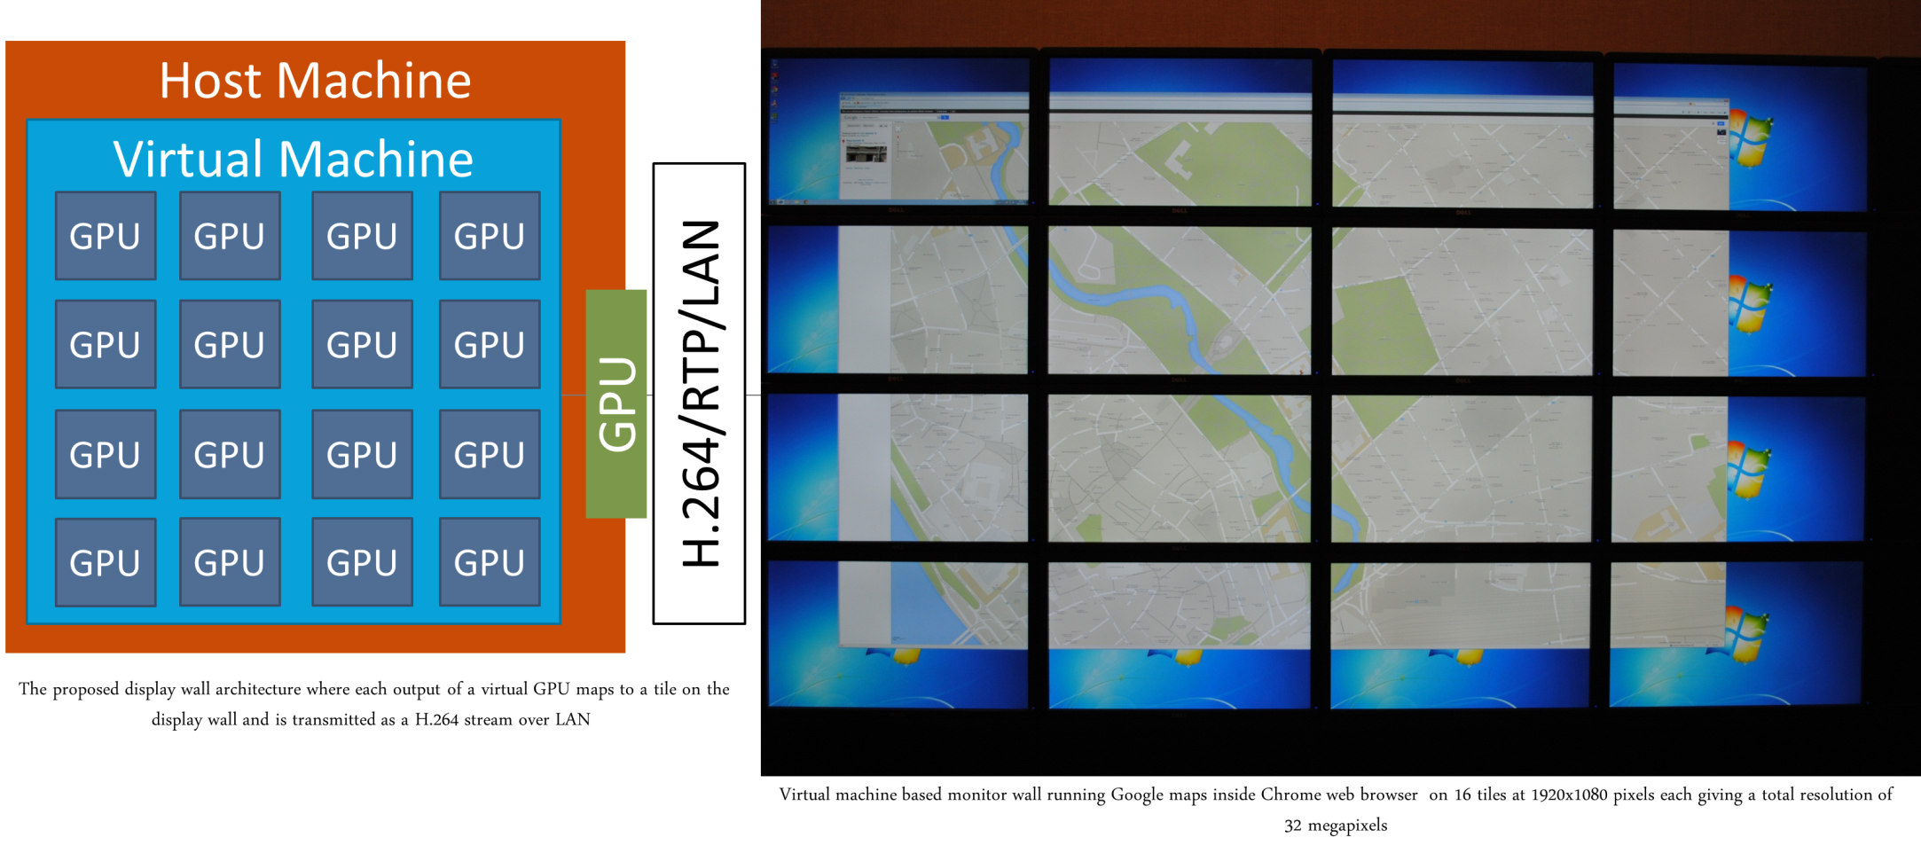
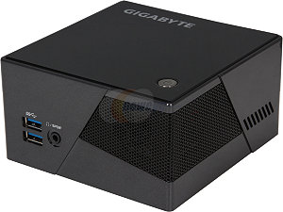
Piedāvātā arhitektūra
Prototips strādā pat uz mini-PC bez neatkarīgas grafiskās kartes!

Slide 14
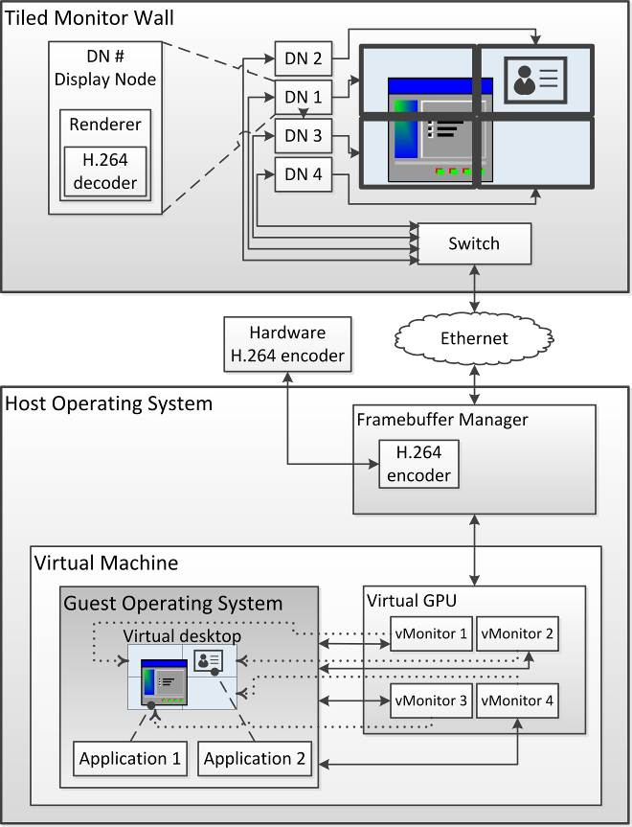
Detalizētāka arhitektūra

Slide 15
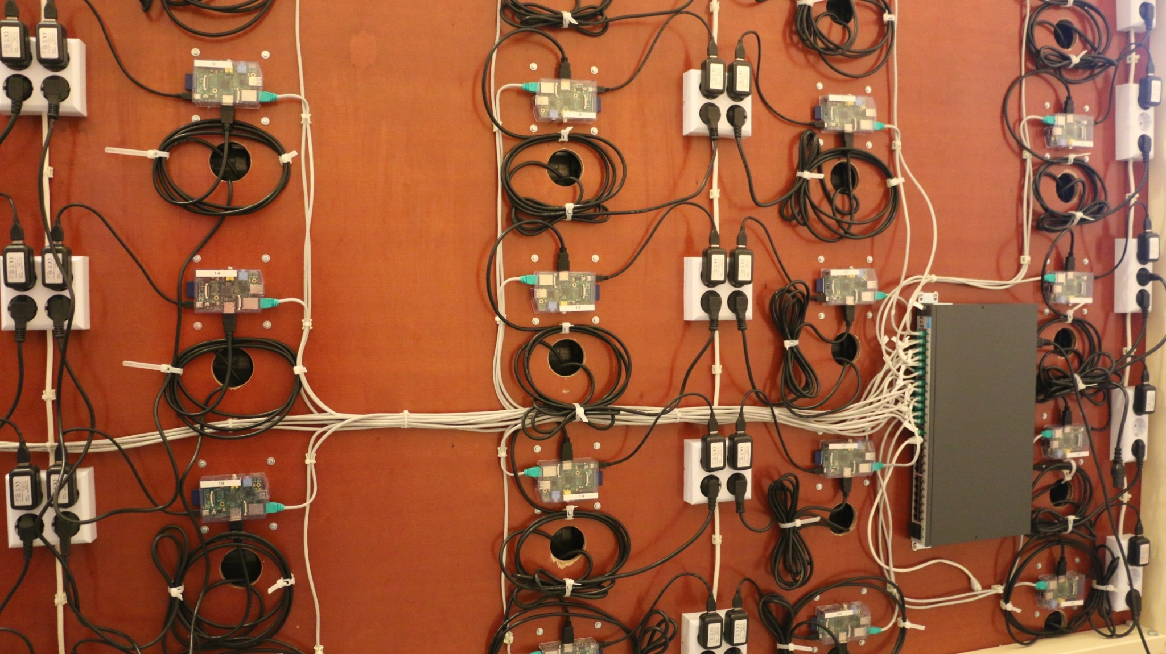
Sienas konstrukcija

Slide 16
Arhitektūras izvērtējums
Plusi
  Mērogojams risinājums, izmanto virtualizācijas pieeju, dažādas kombinācijas, kā virtuālās GPU iekārtas sadarbojas ar fiziskajām GPU iekārtām
  Dati uz monitoriem tiek nodoti pa tīklu, likvidējot video vadu ierobežojumus (sienas serveris var atrasties tālu no monitoru sienas)
  Kopēja izšķirtspēja var būt daudz lielāka nekā to spēj nodrošināt pieejamās grafiskās apstrādes iekārtas
  Programmatūras izstrādi var veikt ar ierastajām tehnoloģijām, var darbināt jau gatavās programmas
Trūkumi
  Izmanto saspiešanu ar zudumiem
  Nav uzreiz gatavs atbalsts Direct3D, OpenGL tehnoloģijām
  Kopējā izšķirtspēja var būt ierobežota ar izmantotās operētājsistēmas iespējām

Slide 17
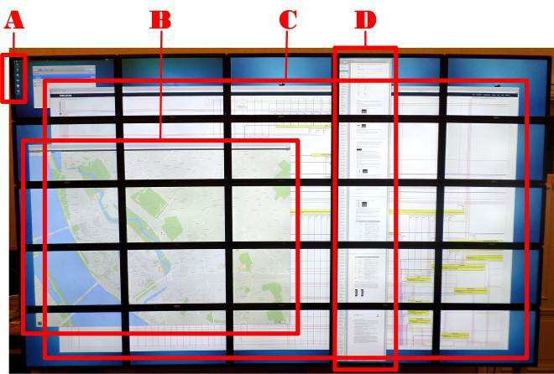
Prototipa pārbaude I

Slide 18
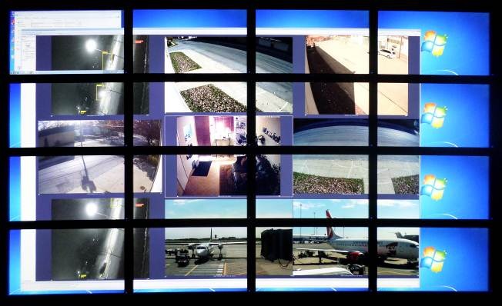
Prototipa pārbaude II

Slide 19
Publikācijas un konferences
Rudolfs Bundulis, Guntis Arnicans, and Rihards Gailums. NVENC Based H.264 Encoding for Virtual Machine Based Monitor Wall Architecture, GPU Technology Conference, San Jose, Mart 17-20, 2015. Plakāts
Rudolfs Bundulis, and Guntis Arnicans, Concept of virtual machine based high resolution display wall. Information, Electronic and Electrical Engineering (AIEEE), 2014 IEEE 2nd Workshop on Advances in. pp. 1-6, IEEE, 2014. (IEEE Explore)
Rudolfs Bundulis, and Guntis Arnicans. Virtual Machine Based High Resolution Display Wall: Experiments on Proof of Concept. International Conference on Systems, Computing Sciences and Software Engineering (SCSS 14) , Electronic CISSE 2014 Conference Proceedings, 2014. (tiks publicēts Innovations and Advances in Computer, Information, Systems Sciences, and Engineering. LNEE, Springer)

Slide 20
Studentu piesaiste
Doktorants Rūdolfs Bundulis
Bakalaura studiju programmas studenti
  Matīss Zērvēns (kursa darbs „Stereoskopisko attēlu renderēšana”)
  Mārtiņš Andersons (kursa darbs „Augstas izšķirtspējas monitoru sienas vadība ar Android iekārtu”)
  Matīss Ķeiris (kvalifikācijas darbs „Augstas izšķirtspējas monitoru sienas vadības programmatūra”)

Slide 21
Klienta-servera vides izveide, kas nodrošina aģentbāzētu modelēšanu un izpildi «dzīvām sistēmām»
Mērķis ir izveidot modelēšanas un simulēšanas vidi daudzaģentu sistēmām, kuras var raksturot kā «dzīvas» un kuru aģentu skaits ir liels (pat vairāki miljoni)
Monitoru siena varētu palīdzēt atainot sistēmā notiekošo, lai analizētu sistēmas uzvedību dažādos apstākļos

Slide 22
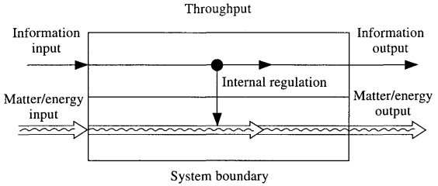
Aģents I

Slide 23
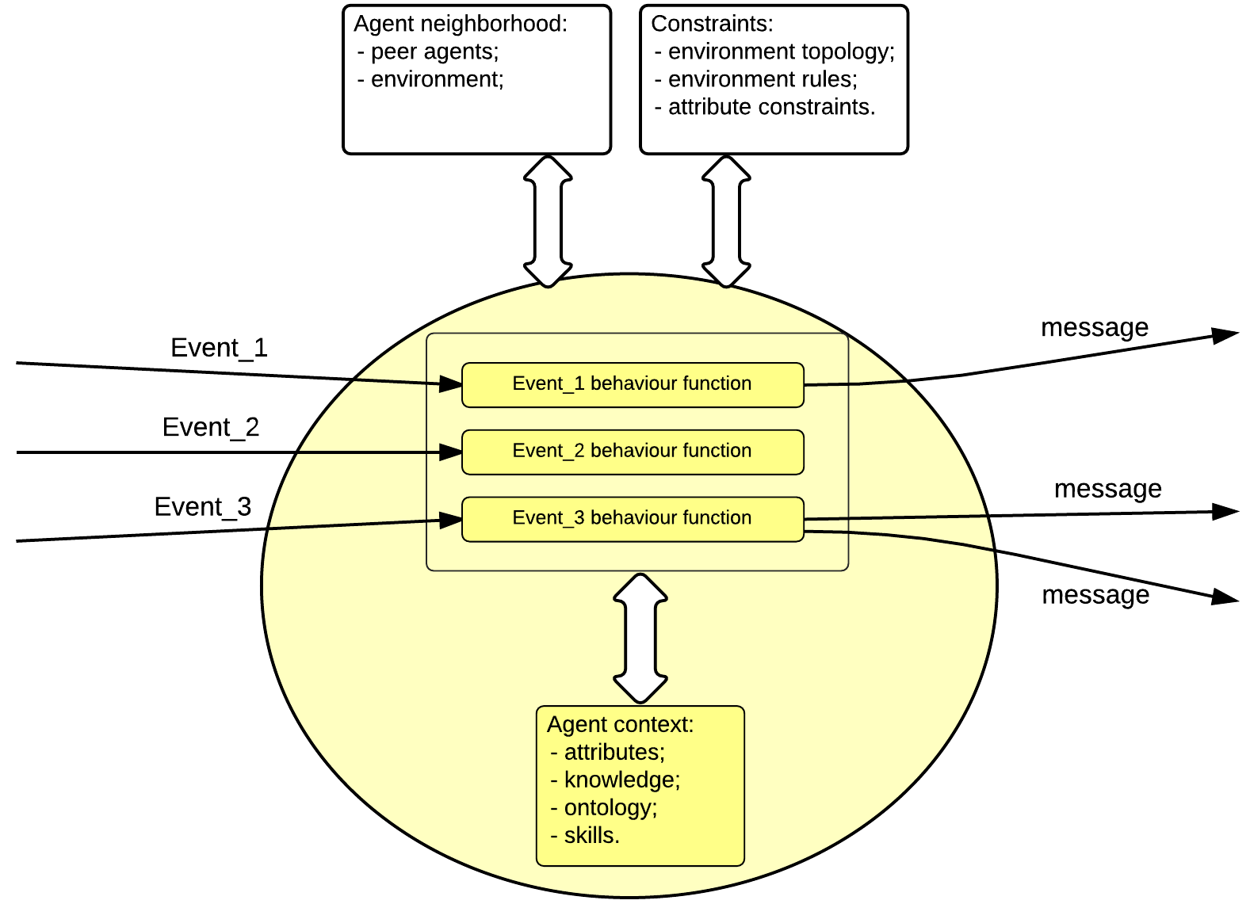
Aģents II

Slide 24
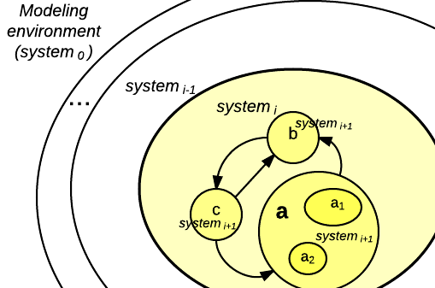
Hierarhiskais modelis

Slide 25
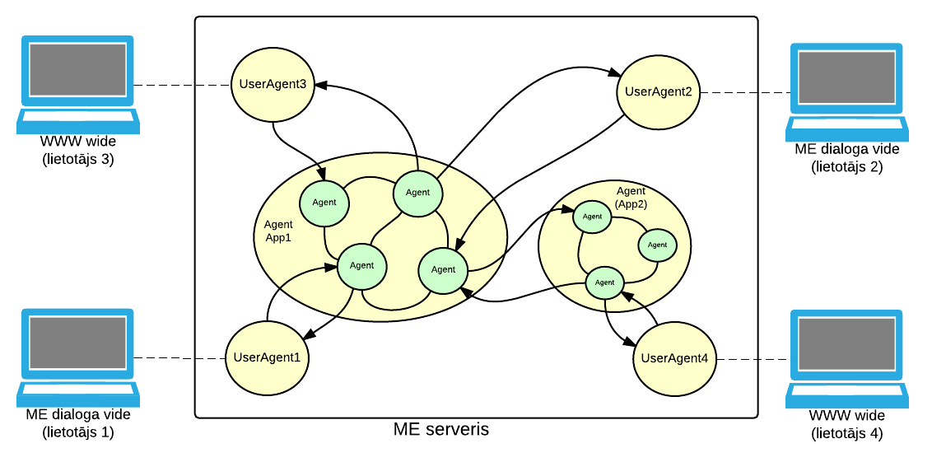
Klienta-servera arhitektūra

Slide 26
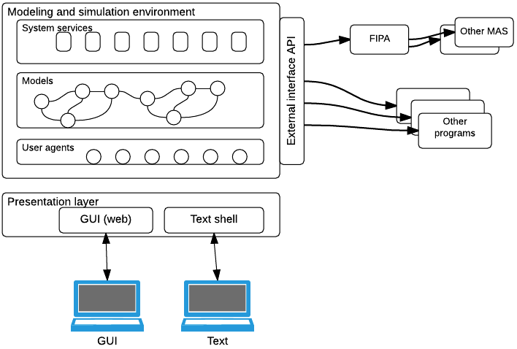
Vides konceptuālā arhitektūra

Slide 27
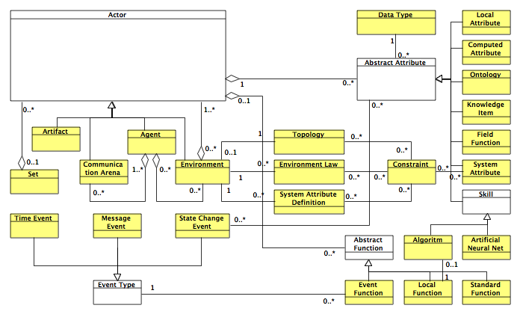
Galveno jēdzienu klašu diagramma

Slide 28
Runtime Verification of Business Processes
proceses
staff
systems
Notes:
Man liekas, ka šo varētu izmest

Slide 29
Initial question
Does business process runs correctly?
Process can run over more than one IS
Environment is changing
May be process instance is late?
Some processes only partly are
supported by IS

Slide 30
Main objectives
  Provide verification for processes without built-in verification mechanism
  Provide verification for processes running in heterogeneous environment
  Provide early warning and error messaging system
  Provide easy and dynamic definition of process verification descriptions

Slide 31
Correctness criteria
Process is executed by legal execution path
Required actions are executed
Execution time limits are not violated

Slide 32
Proposed solution
Verification process is designed for each base process
Controller verifies process execution using process verification description
Process execution events are detected by agents

Slide 33
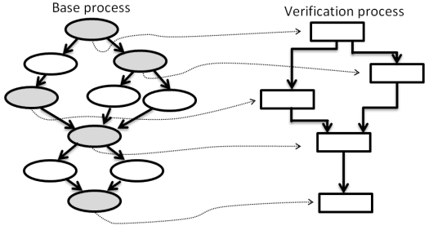
Base process -> verification process

Slide 34
Language meta-model

Slide 35
Summary
Solution is applicable for heterogeneous environment
No changes are required in running systems
Set of agents may be supplements without any changes in controller or verification process descriptions
Solution is applicable for wide area of problems:
  high level business processes
  document processing systems
  time critical data processing systems

